Slide 1
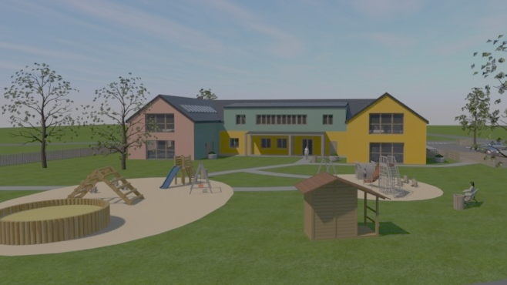

BAKALÁŘSKÁ PRÁCE
MATEŘSKÁ ŠKOLA AKUSTICKÉ ŘEŠENÍ
Vypracovala: Veronika Šamanová
Vedoucí práce: Ing. Pavlína Charvátová, Ph.D.
Oponent práce: Ing. Nikola Dvořáková
Letní semestr 2024
VYSOKÁ ŠKOLA TECHNICKÁ
A EKONOMICKÁ V ČESKÝCH BUDĚJOVICÍCH
ÚSTAV TECHNICKO-TECHNOLOGICKÝ
KATEDRA STAVEBNICTVÍ

Slide 2
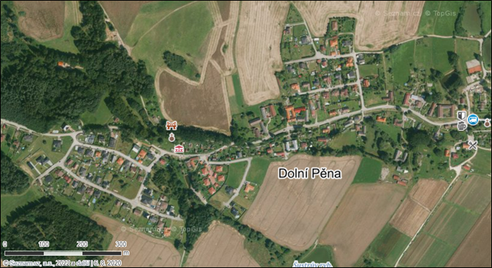
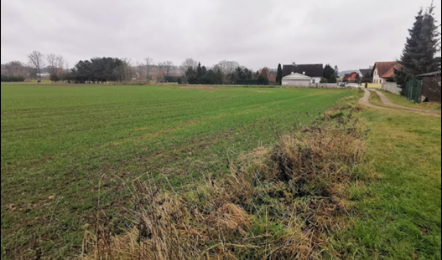
UMÍSTĚNÍ OBJEKTU
Kraj: Jihočeský
ORP: Jindřichův Hradec
Obec: Dolní Pěna
Katastrální území: Dolní Pěna [643653]
Parc. č.: 321/2, 321/17

Slide 3
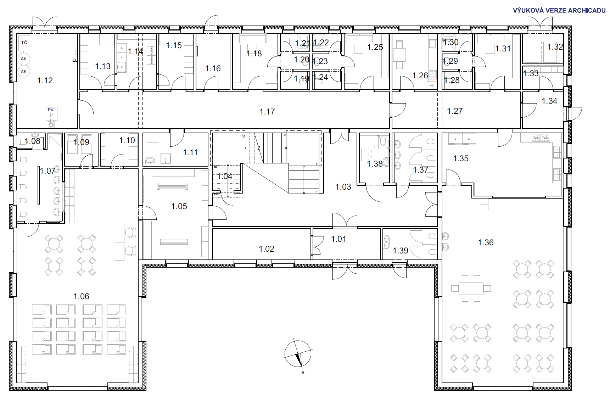
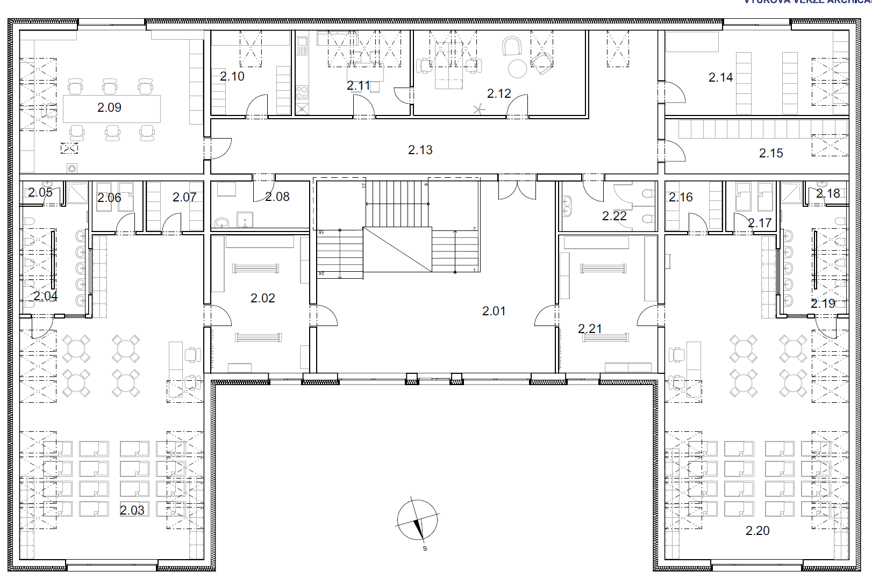
DISPOZIČNÍ ŘEŠENÍ

Slide 4
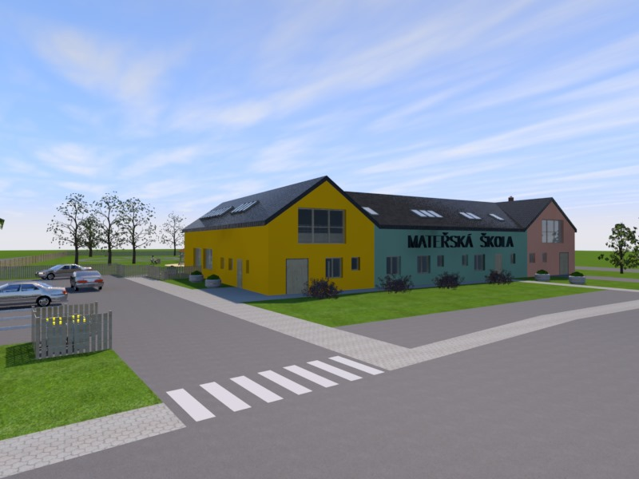
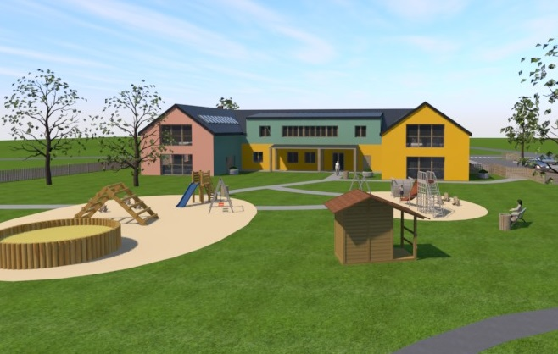
VIZUALIZACE

Slide 5
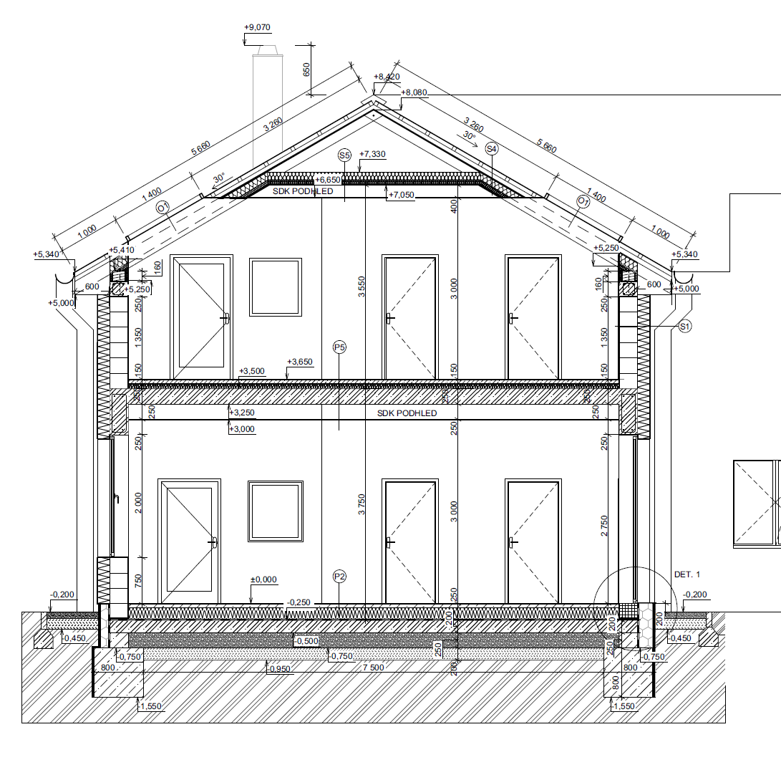
STAVEBNĚ KONSTRUKČNÍ ŘEŠENÍ
Základové konstrukce
- Základové pasy
Svislé konstrukce
-Pórobetonové tvárnice YTONG
Vodorovné konstrukce
-Monolitické železobetonové desky
Konstrukce schodiště
-Monolitický železobeton
Střešní konstrukce
-Dřevěný krov doplněný ocelovými prvky

Slide 6
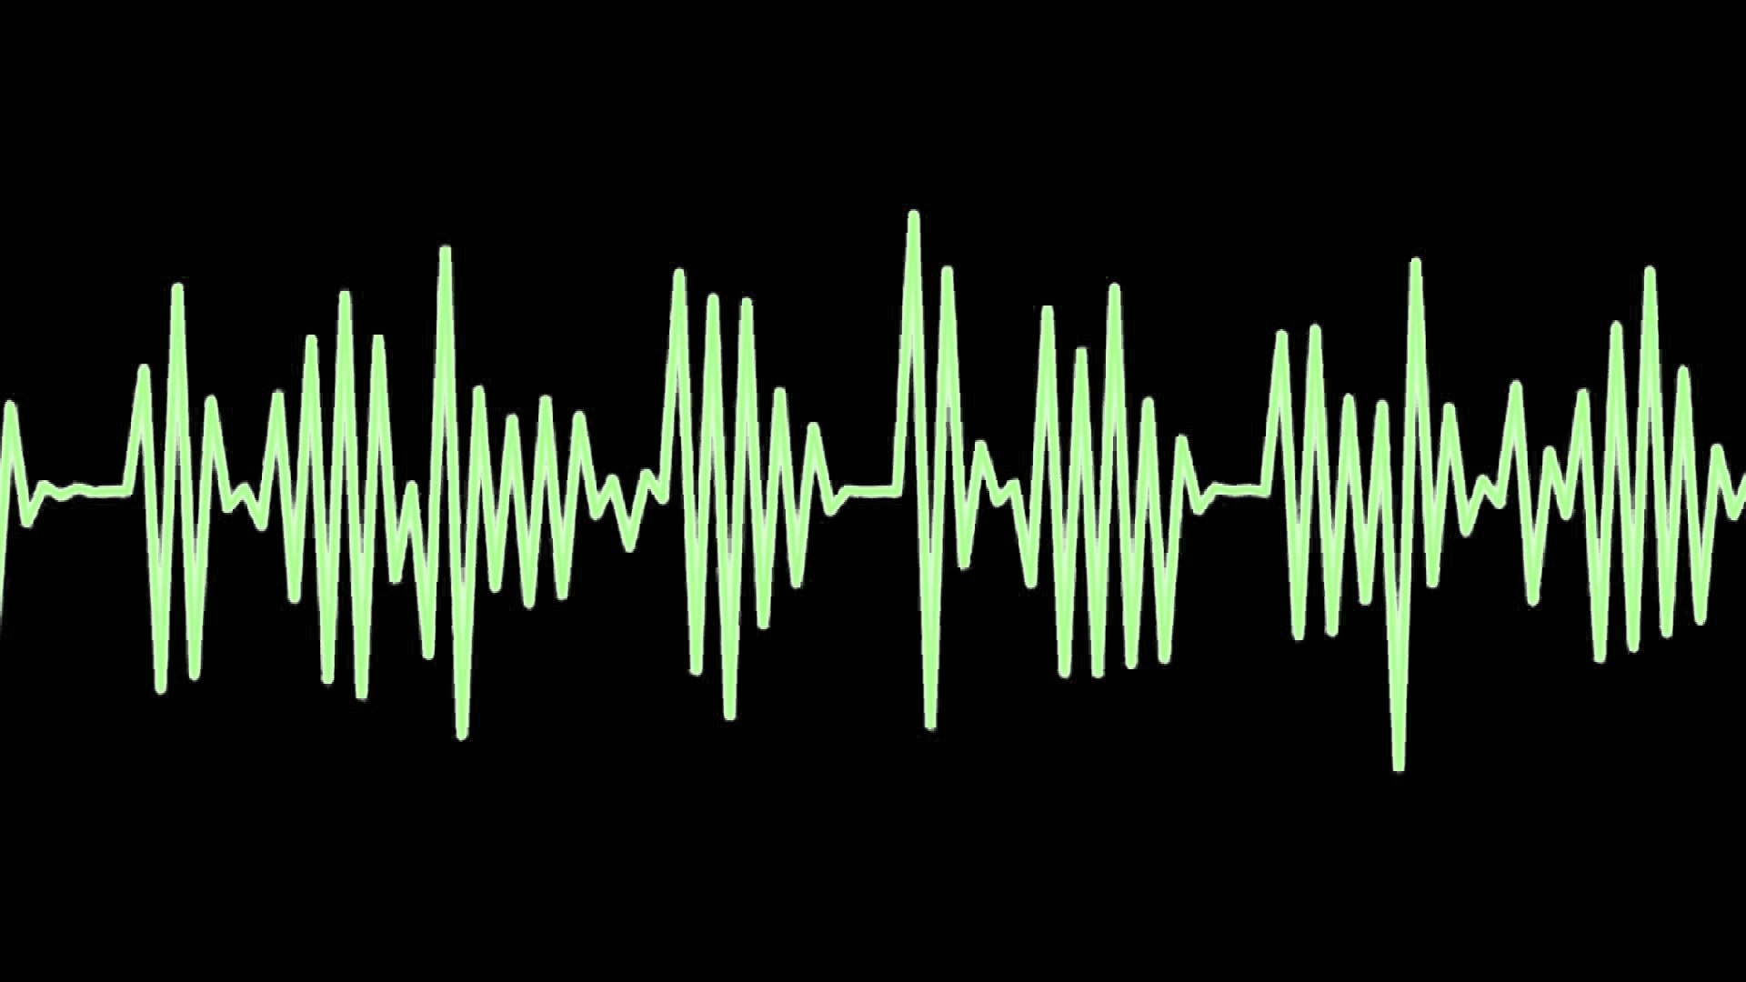
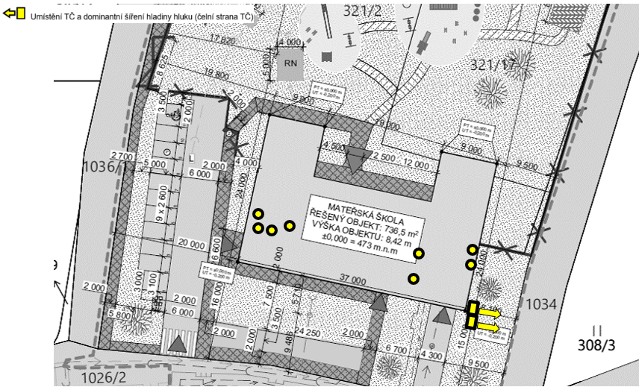
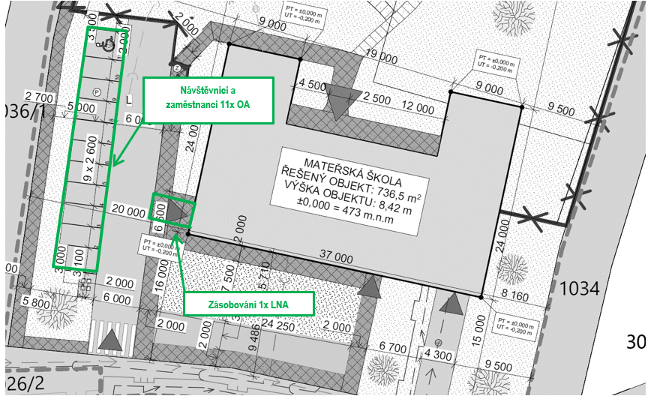
1. VÝZKUMNÁ OTÁZKA
HLUKOVÁ STUDIE – VÝPOČET HLADINY HLUKU ZE STACIONÁRNÍH ZDROJŮ HLUKU VČETNĚ NEVEŘEJNÉ DOPRAVY A PARKOVIŠTĚ
ZDROJE HLUKU:
Dvě venkovní jednotky tepelného čerpadla „vzduch/voda“
Odvětrání hygienických míst – ventilátory vytažené nad střechu
11 parkovacích stání pro osobní automobily
1 parkovací stání pro zásobování

Slide 7
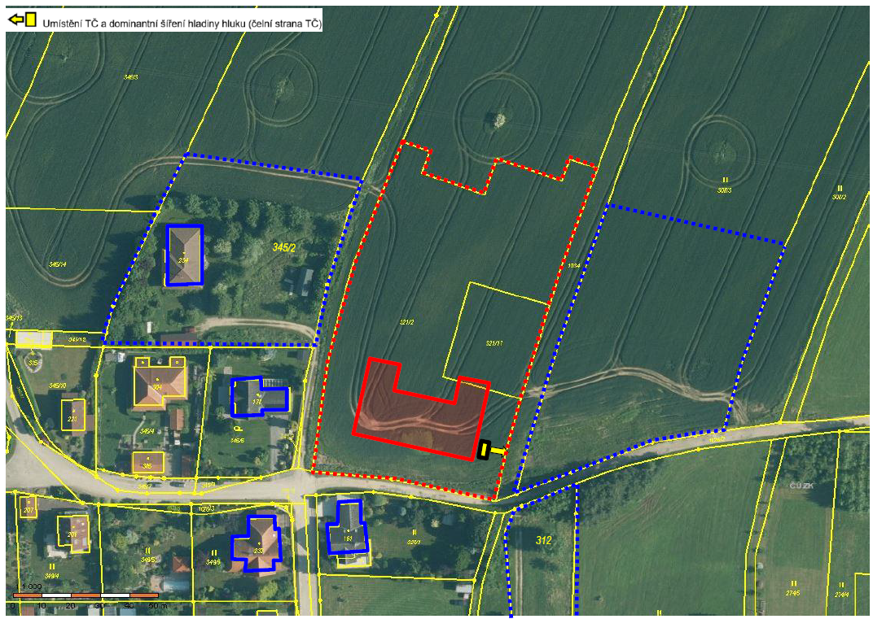
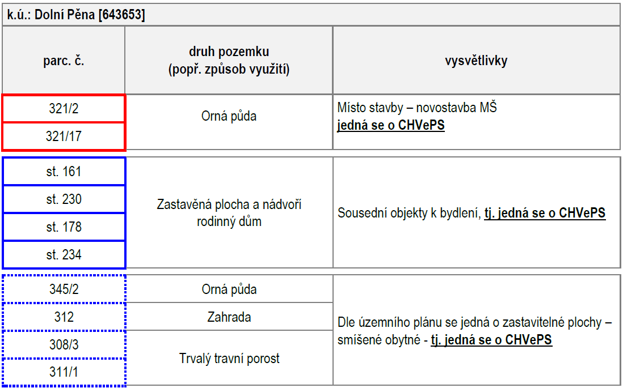
1. VÝZKUMNÁ OTÁZKA
HLUKOVÁ STUDIE – VÝPOČET HLADINY HLUKU ZE STACIONÁRNÍH ZDROJŮ HLUKU VČETNĚ NEVEŘEJNÉ DOPRAVY A PARKOVIŠTĚ
CHRÁNĚNÝ VENKOVNÍ PROSTOR STAVEB A CHRÁNĚNÝ VENKOVNÍ PROSTOR

Slide 8
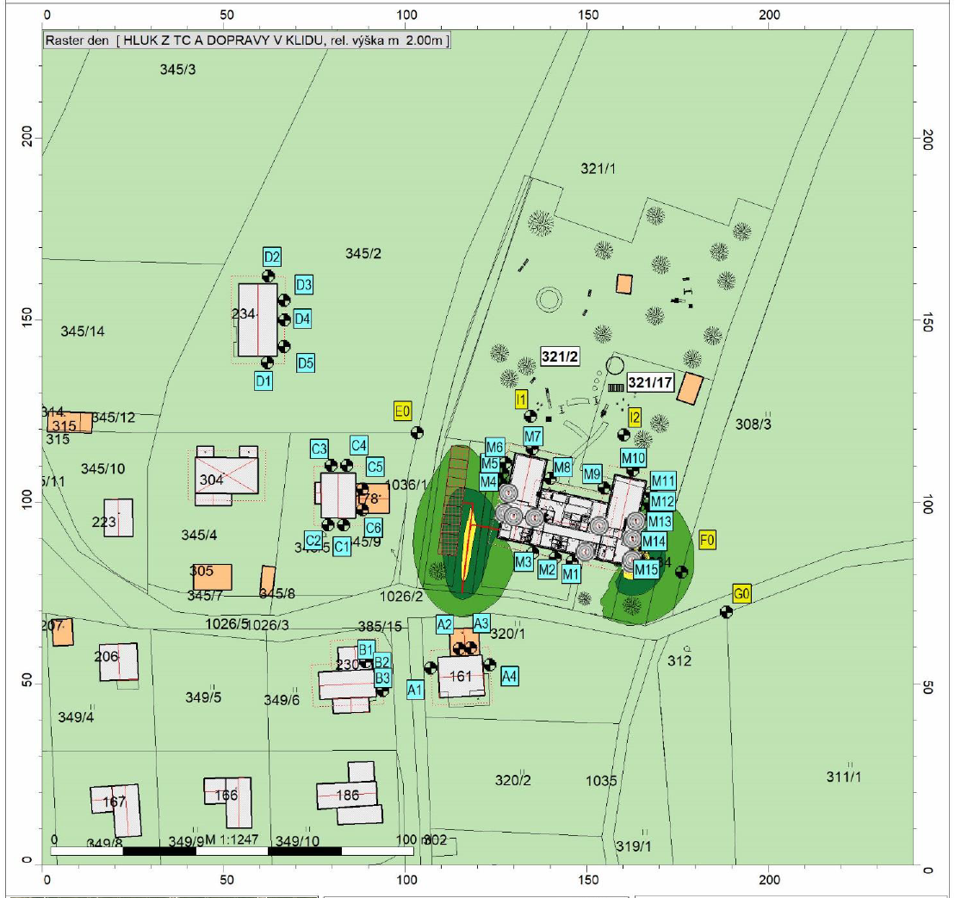
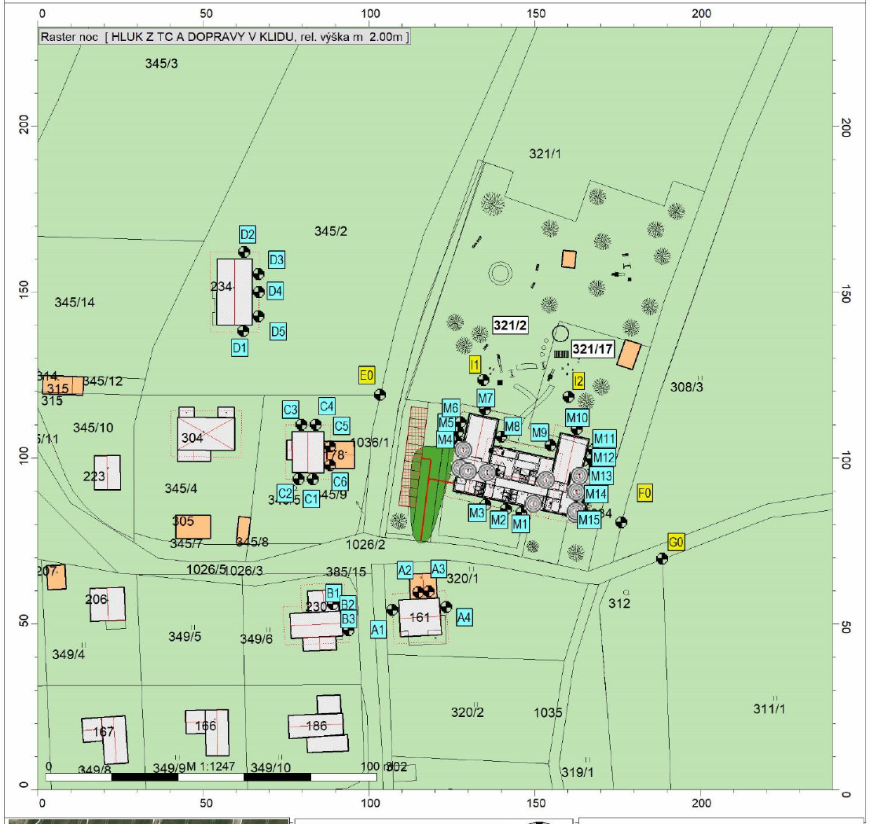
1. VÝZKUMNÁ OTÁZKA
HLUKOVÁ STUDIE – VÝPOČET HLADINY HLUKU ZE STACIONÁRNÍH ZDROJŮ HLUKU VČETNĚ NEVEŘEJNÉ DOPRAVY A PARKOVIŠTĚ
VÝSLEDKY:
NEJVYŠŠÍ HODNOTA VYPOČTENÁ VE DNE M15 = 46 dB
NEJVYŠŠÍ HODNOTA VYPOČTENÁ V NOCI F0 =28 dB

Slide 9
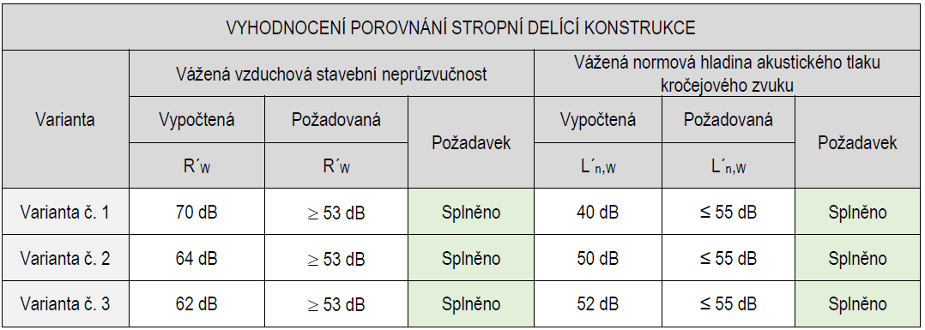
2. VÝZKUMNÁ OTÁZKA
VARIANTNÍ ŘEŠENÍ VNITŘNÍCH KONSTRUKCÍ Z HLEDISKA STAVEBNÍ AKUSTIKY A POSOUZENÍ PARAMETRŮ PROSTOROVÉ AKUSTIKY V HERNÁCH PRO MŠ
POSOUZENÍ STROPNÍ KONSTRUKCE
VARIANTA č. 1 – ŽELEZOBETONOVÁ DESKA
VARIANTA č. 2 – STROPNÍ PANELY SPIROLL
VARIANTA č. 3 – STROPNÍ VLOŽKY POROTHERM MIAKO

Slide 10
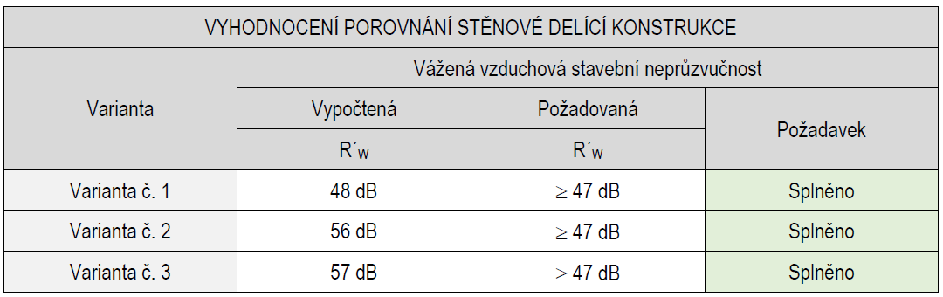
2. VÝZKUMNÁ OTÁZKA
VARIANTNÍ ŘEŠENÍ VNITŘNÍCH KONSTRUKCÍ Z HLEDISKA STAVEBNÍ AKUSTIKY A POSOUZENÍ PARAMETRŮ PROSTOROVÉ AKUSTIKY V HERNÁCH PRO MŠ
POSOUZENÍ STKONSTRUKCE DĚLÍCÍ STĚNY
VARIANTA č. 1 – PÓROBETONOVÉ TVÁRNICE YTONG STATIK
VARIANTA č. 2 – KERAMICKÉ TVÁRNICE POROTHERM AKU 30 Z
VARIANTA č. 3 – VÁPENOPÍSKOVCOVÉ TVÁRNICE – SENDWIX 8DF – LP AKU

Slide 11
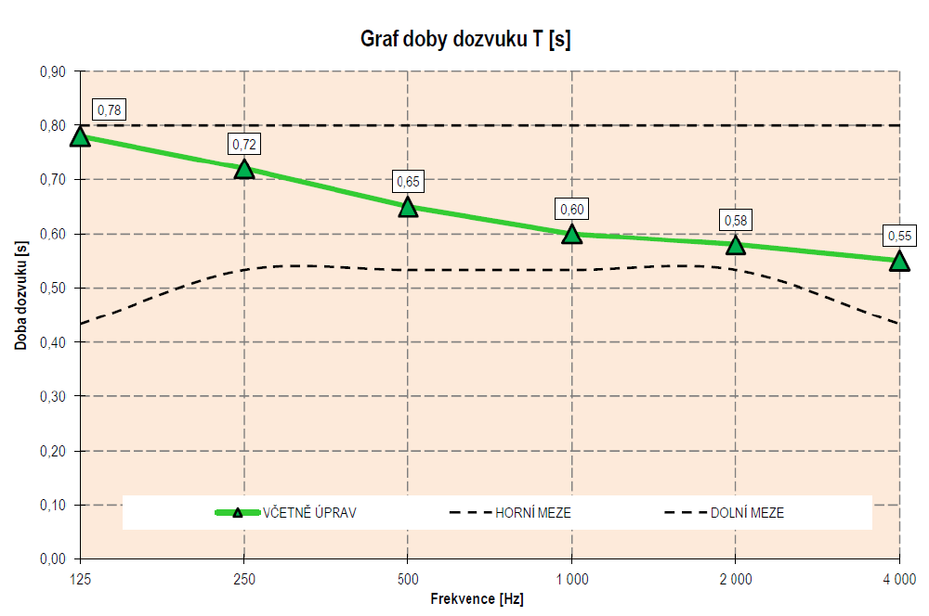
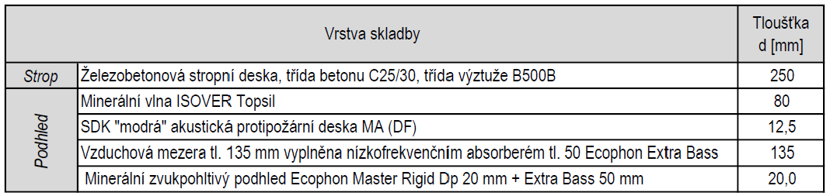
2. VÝZKUMNÁ OTÁZKA
VARIANTNÍ ŘEŠENÍ VNITŘNÍCH KONSTRUKCÍ Z HLEDISKA STAVEBNÍ AKUSTIKY A POSOUZENÍ PARAMETRŮ PROSTOROVÉ AKUSTIKY V HERNÁCH PRO MŠ
POSOUZENÍ PROSTOROVÉ AKUSTIKY

Slide 12
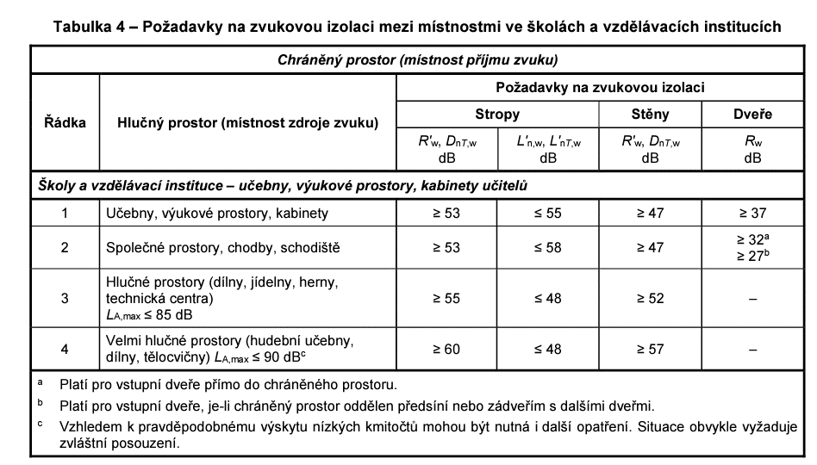
OTÁZKY VEDOUCÍ PRÁCE
PROČ BYLA HODNOCENA DĚLÍCÍ KONSTRUKCE V HERNÁCH DLE TABULKY 4 DLE POŽADAVKŮ Č. 1 A NE PODLE POŽADAVKŮ Č. 3?

Slide 13
OTÁZKY OPONENTA PRÁCE
OPONENT NESTANOVIL K PRÁCI DOPLŇUJÍCÍ OTÁZKY

Slide 14
DĚKUJI ZA POZORNOST

